Slide 1
PRESENTASJON AV BACHELORGRUPPE E1911
Instrumentering, aktuering og modellidentifisering av bipedal robot

Slide 2
Innhold
Embedded system
BeagleBone Black
IMU
Enkoder
Aktuering
Modellidentifisering
Strømforsyning
Diskusjon
konklusjon

Slide 3
BeagleBone, Enkoder og aktuering

Slide 4
Sanntidsprogrammering og Linux
Sanntidsprogrammering
Introduksjon
Hensikt med sanntid
Roboten må respondere til tidsfrister
Hoveddel
Oppsett
Interrupt controllers
PRU
Avslutning med resultat
Forslag og videreutvikling
Linux
Introduksjon
Hvorfor trenger vi Linux?
Root, debian, sudo
Hoveddel
Oppsett
Kode
Avslutning med resultat

Slide 5
Oppsett
Secure Shell-configurasjon
Compilere og Toolchains
IDE – CCS/Eclipse
Ulike prosessorer
User/kernel-space
Notes:
Kommunikasjon og programmering bør skje på en brukervennlig måte. Oppkoblingen (PC-BBB) har blitt automatisert, og programmering får et bra grensesnitt med CCS/Eclipse.
I tillegg er det tilrettelagt for programmering på alle prosessorer + Linux Userspace/kernelSpace

Slide 6
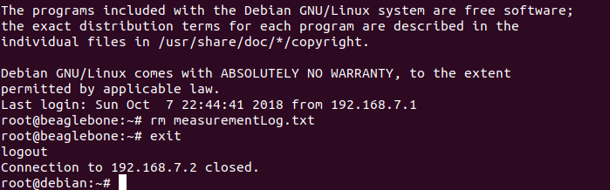
Bruken av shells
Kommandolinjebasert grensesnitt
Mindre brukervennlig-->flere muligheter
Automatiserbart: shell-script, Makefile
Notes:
Shell-navigering er mindre brukervennlig, og krever mange forskjellige, spesifikke kommandoer om man ønsker å utrette noe. Dette gir derimot flere muligheter,og evnen til å automatisere nøyaktig akkurat hva man vil.

Slide 7



Linux
Skreddersydde OS-Distribusjoner
Open-source og restriksjoner
Debian og Ubuntu
Notes:
Programmering på lettvekts-spesialiserte systemer krever fleksible operativsystem. På Single Computer Boards er det praktisk å bruke Linux distribusjoner som kun dekker funksjonaliteten til brettene.
For BeagleBone er Debian den best støttede distibusjonen, og det var raskest å komme I gang med.
Ubuntu-distribusjonen har nesten samme funksjoner som Debian, men inkluderer også bedriftseid programvare. Dette er ikke nødvendig, men praktisk for å få I gang hardware på pc’er.

Slide 8
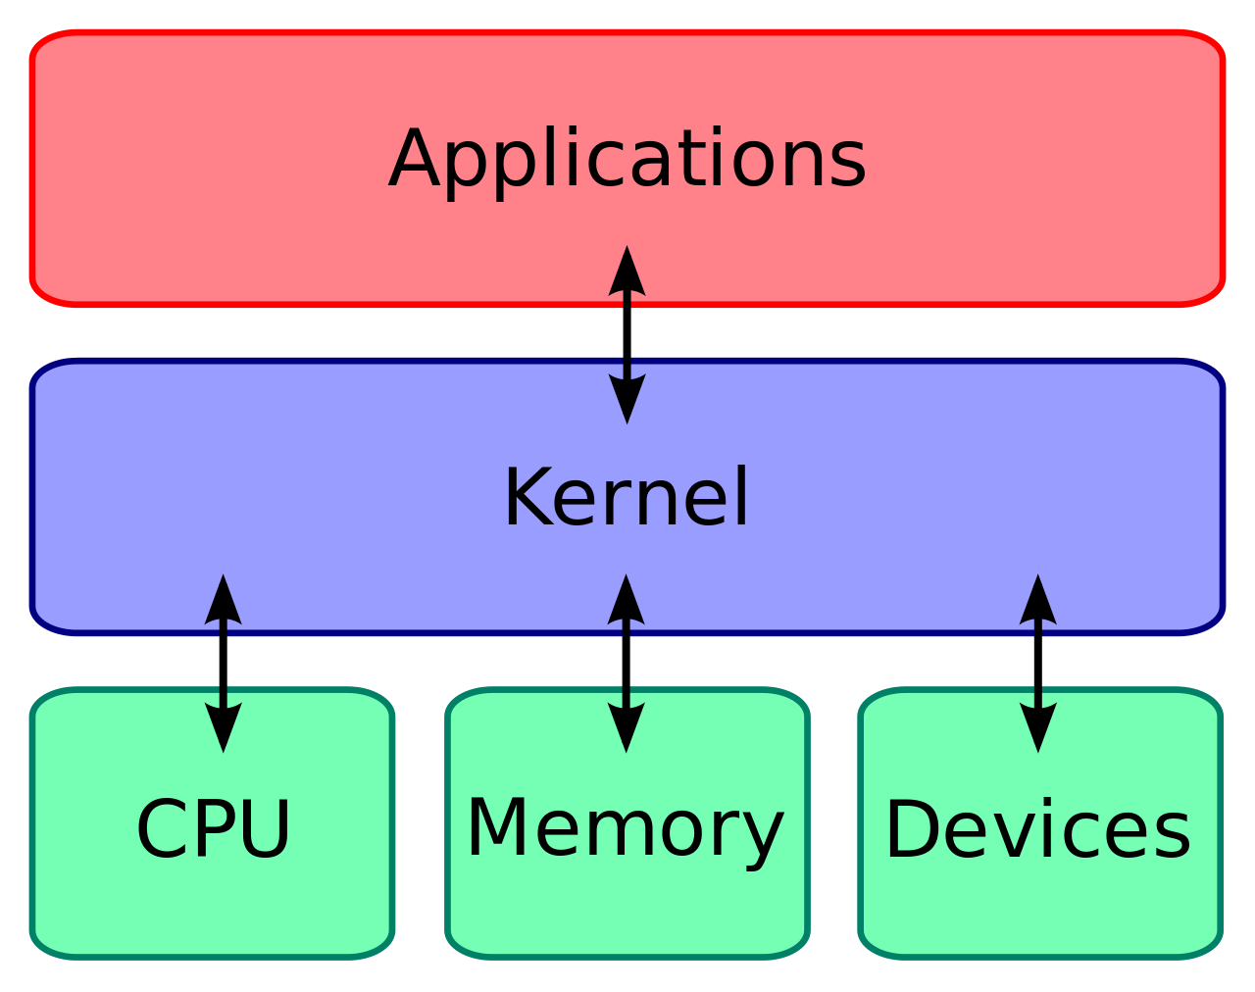
Linux kernel/kernel space
Kjernen av operativsystemet
Fullstendig kontroll over software/hardware
Loadable Kernel Modules (drivere)
Everything is a file: Character Devices
Notes:
Linux kernelen er kjernen av operativsystemet, og administrerer all informasjonsflyt mellom software og hardware.
Kernelen er ansvarlig for hvilke prosesser som får kjøre når, og begrenser dermed vår kontroll over hardware.
Det er derimot mulig å ta kontroll ved å programmere I kernel space med C, og laste opp denne koden som en LKM. Noen drivere samhandler med filer tilgjengelig I userspace, kalt character devices.
Filestream-funksjoner fra C på disse filene gjør det å mulig å kommunisere med hardware indirekte.

Slide 9
Sanntidsprogrammering
Programmable Realtime Units (PRU)
Industrial Communication SubSystem(ICSS)
Hard sanntid på hovedprosessor?
Notes:
For robotens gange og evne til å takle forstyrrelser kommer det krav for responstid for å sikre stabilitet.
Dette innebærer at nye målinger skal kunne omprioritere hva det regnes på I BeagleBone.
Heldigvis kommer BeagleBone Black med et subsystem som er spesifikt designet for dette.
PRU ICSS inneholder mange småmoduler som takler utgangs- og inngangssignal slik at hovedprossessor slipper å skifte oppgaver.
I tillegg har subsystemet to raske prosessorer som kan handle uforstyrret mens hovedprosessor gjør sitt.
Til tross for at sanntid ikke er innført I resultatet, så har sanntidsegenskapene og hvordan dette fungerer blitt kartlagt.

Slide 10
Interrupt Controller

Slide 11
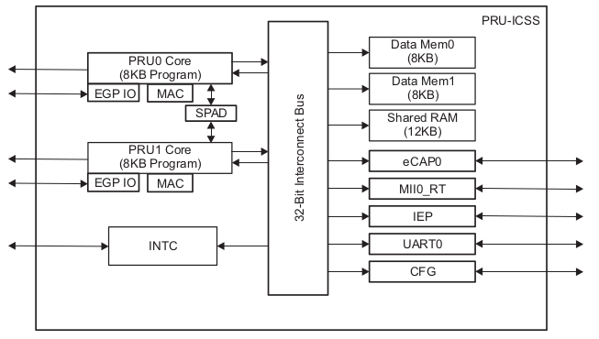
PRU-ICSS
200Mhz
Moduler
Interrupt controller
Notes:
PRU-ICSS legger til ekstra moduler som kan avlaste hovedprosessor. To 200MHz-prosessorer kan brukes til å håndtere harde sanntidsoppgaver, samtidig som hovedprossessor konsentrerer seg om tyngre beregninger uten å bli forstyrret.
Disse prosessorene har et deterministisk design, noe som gjør dem forutsigbar. For å ha kontroll på kjøretid og instruksmengde programmeres de I assembler eller begrenset C/C++.
Modulene på brettet takler lavfrekvente kommunikasjonsoppgaver som bl.a. SPI, I2C og UART.
Subsystemet har en egen interrupt controller som dirigeres til hovedprosessorens interrupt controller.

Slide 12
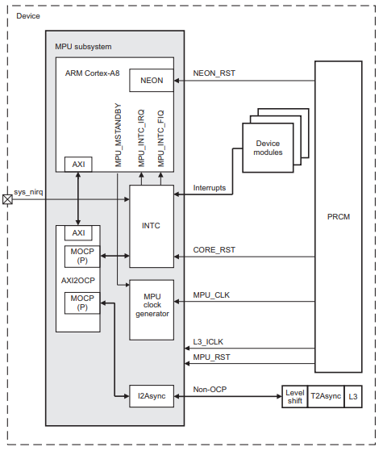
Microprocessor Unit Subsystem
Interrupt Controller
Cortex A8 hovedprosessor
Linux kernel og interrupt handlers
Notes:
MPU-subsystemet dekker de grunnleggende behovene for hovedprosessoren. Dette systemet har en interrupt controller som kan motta signaler fra hele brettet, bl.a GPIO-pins.
Når Cortex A8 mottar IRQ vil den henvende seg til Linux kernel for korresponderende instruks. (Interrupt handler, programmert I kernel space, kan være Loadable kernel module)
Hvis prioriteten er høy nok vil nåværende prosess avlastes og mellomlagres, mens interrupt handler kjøres.

Slide 13
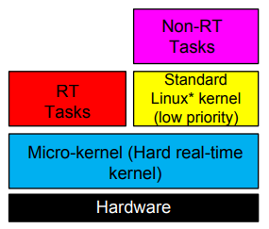
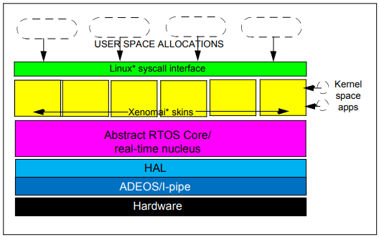
Sanntid på hovedprossessor
RealTime Linux
Xenomai
Skins
POSIX-threads
Notes:
For å fullt ut kunne bestemme hva som kjøres på hovedprosessor må Linux settes I bås.
Dette kan gjøres ved å sette noe annet til ansvar for hardware-kommunikasjon, slik at Linux kernel blir tvunget til å kommunisere gjennom dette.
RTLinux innfører en tilpasset microkernel som håndterer hardware. Da vil userspace-programmer omgå Linux kernel.
Xenomai bytter ut hele underlaget med en egen ‘nucleus’. Her kan det bygges ‘skins’ på toppen, som kan kommunisere med mange operativsystem og applikasjoner samtidig.
Et eget Linux-skin får Linux til å tro at det kommuniserer direkte med hardware.
Et eget POSIX-skin tillater userspace C/C++ threads (med pthread.h) å kommunisere med hardware uten å duppe innom Linux kernel.

Slide 14
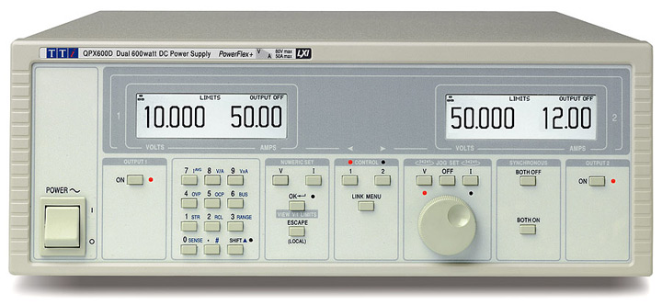
Power Supply
50V til hoftemotorer
4.8 og 5.0V separat
Batteriforsyning?

Slide 15
IMU-oppsett og SPI
Introduksjon
Få IMU til å kommunisere med BeagleBone
Valg av protokoll – må kommunisere med IMU – SPI er raskest
Definisjon og forklaring av SPI Contra I2C
Hoveddel
Hvordan sette opp SPI i C++
Library fra arduino til C++
Hovedproblem var å få tilsendt og motta to tall verdier
Lesing av verdier fra C++
Avslutning
Samplingstid IMU, hvordan fikse

Slide 16
IMU-virkemåte og sensor fusion

Slide 17
Modellidentifikasjon
Introduksjon
Fokus på masse og massesenter
Etter diff likning -> fokus på friksjon
Hoveddel
Fullstendig modell
Avvik 7%
Optimalisering
Ordentlig testing av systemet
Avslutning
Fremtidig fokus på optimalisering og ordentlig testing

Slide 18
Avslutning/summary/videre arbeid

